Slide 1

LA FITOSANIDAD DEL SIGLO XXI. RETOS, TENDENCIAS Y PROYECCIONES
Tema:
Ing. Francisco Ángel Simón Ricardo Ph.D.
Universidad Técnica Luis Vargas Torres Esmeraldas
30 de Noviembre 2020

Slide 2
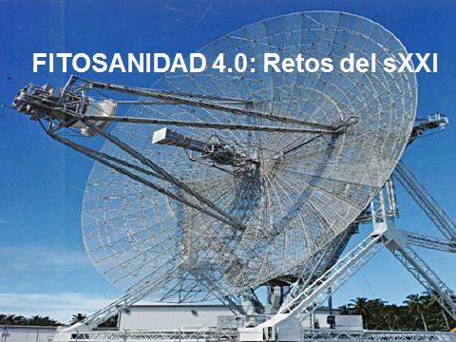
CONFERENCIA:
Por: Ing. Francisco Ángel Simón Ricardo Ph.D.

Slide 3
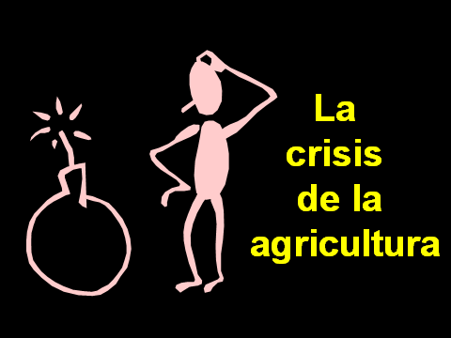
La
crisis
de la
agricultura

Slide 4
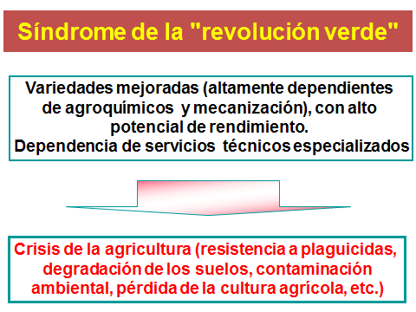

Slide 5
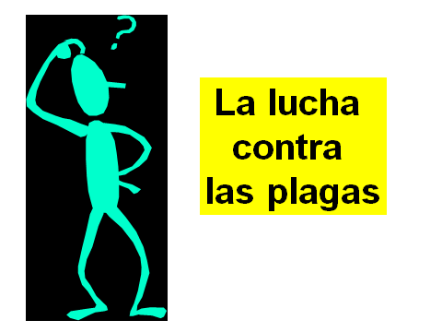

Slide 6
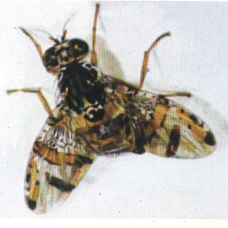
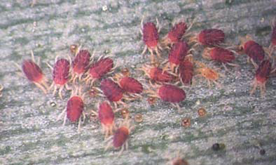
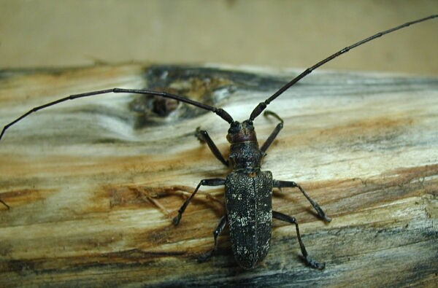
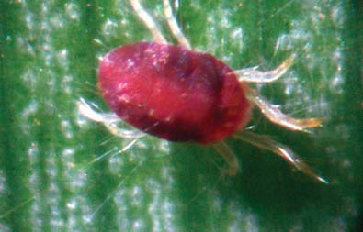

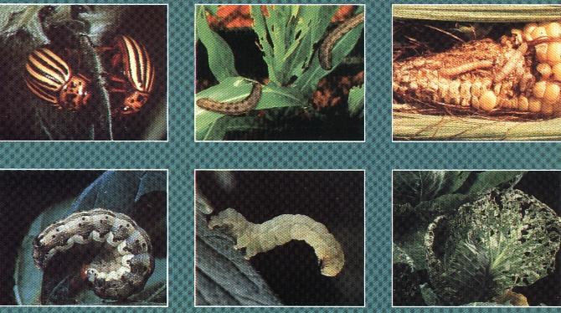
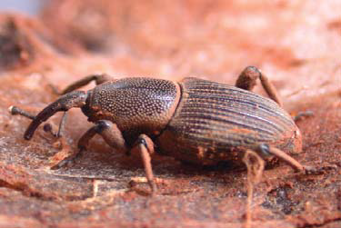
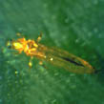
PLAGAS INSECTILES Y ACAROS

Slide 7
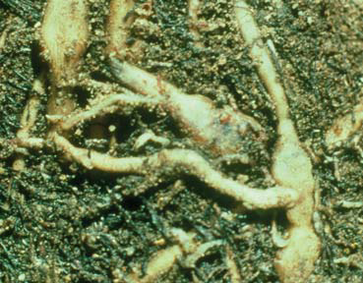
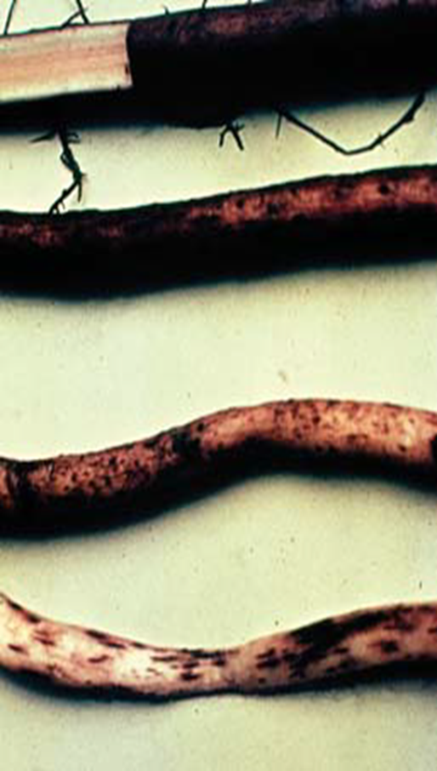
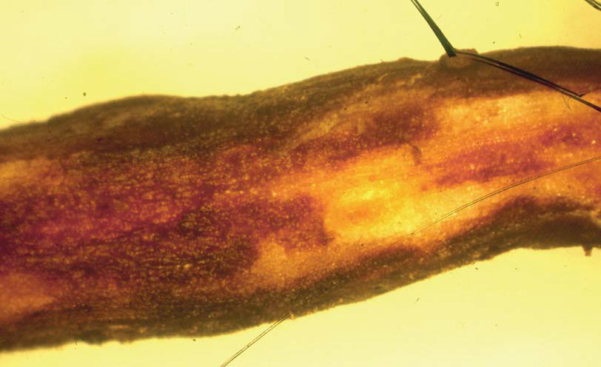
DAÑOS CAUSADOS POR NEMATODOS

Slide 8
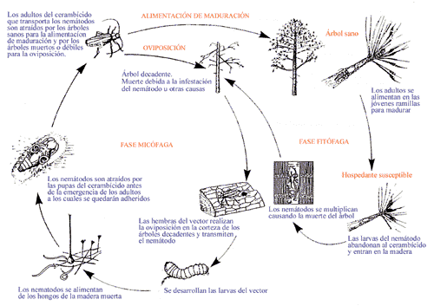



PLAGAS Y LA DISEMINACION DE FITOPATOGENOS

Slide 9
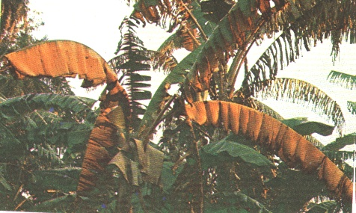
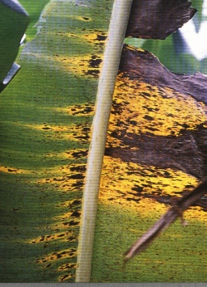
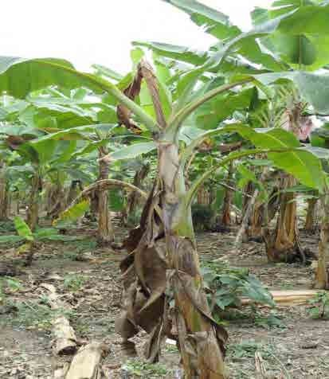
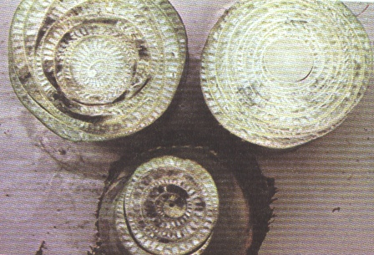
DAÑOS POR FITOPATOGENOS

Slide 10
¿Cómo manejar las Plagas?
Capacitación
Regulaciones legales
Tecnología

Slide 11
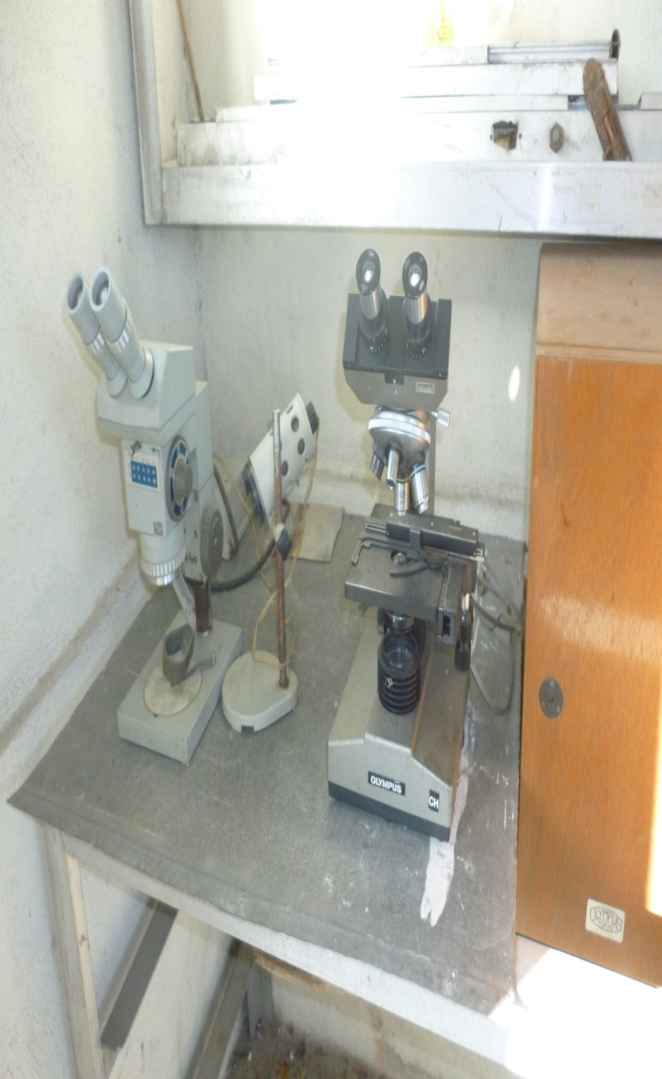
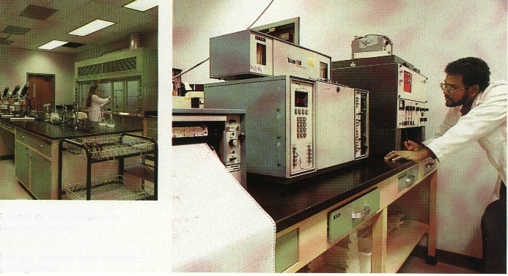
TECNOLOGIA, INVESTIGACION E INNOVACION

Slide 12
¿Cómo llevarlo a termino de hecho?
Voluntad
política
Condiciones
financieras
Disposición empresarial
Consideraciones ambientales
Conocimientos
técnicos
Educación general
Continuidad de
procesos

Slide 13

Logros
por alcanzar
en
Fitosanidad

Slide 14
CUAL ES EL
KNOW HOW TECNOLOGICO?
Notes:
14

Slide 15


VERTIENTES
Sistemas de diagnóstico a través de TIC y acople del análisis instrumental
Sistemas de alerta y predicción
Aplicaciones de la biotecnología, ingeniería genética y biología molecular
Inducción de inmunidad en plantas: Elicitores (Fitoalexinas)
MANEJO DE AGROECOSISTEMAS

Slide 16
EJES TEMATICOS (1 y 2)
Diagnóstico de Plagas por procesamiento de imágenes por microscopia computarizada acoplada a métodos físico-químicos y de biología molecular
Predicción de Plagas por modelación matemática
Estudios de Epifitias

Slide 17
Diagnóstico Fitosanitario por procesamiento de imágenes
Venación de alas y élitros de los insectos
Morfología y coloración de colonias bacterianas
Morfología, de micelios, talos, hifas y cuerpos fructíferos de hongos
Corte perianal de nematodos

Slide 18
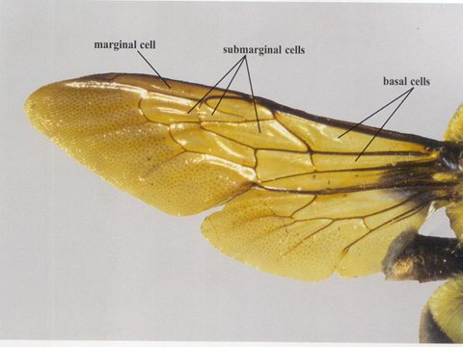
VENACION DE ALAS Y ELITROS DE LOS INSECTOS

Slide 19
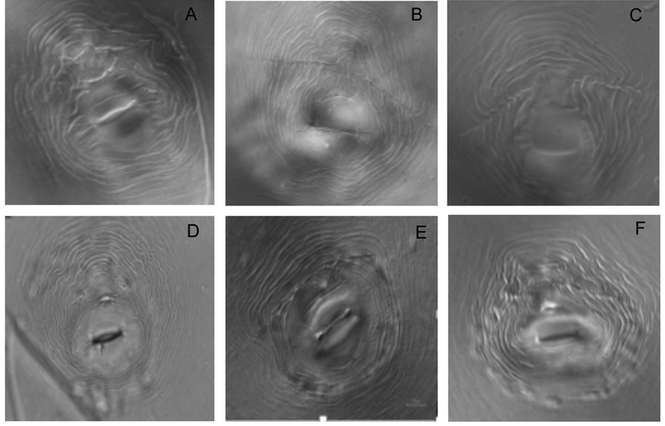
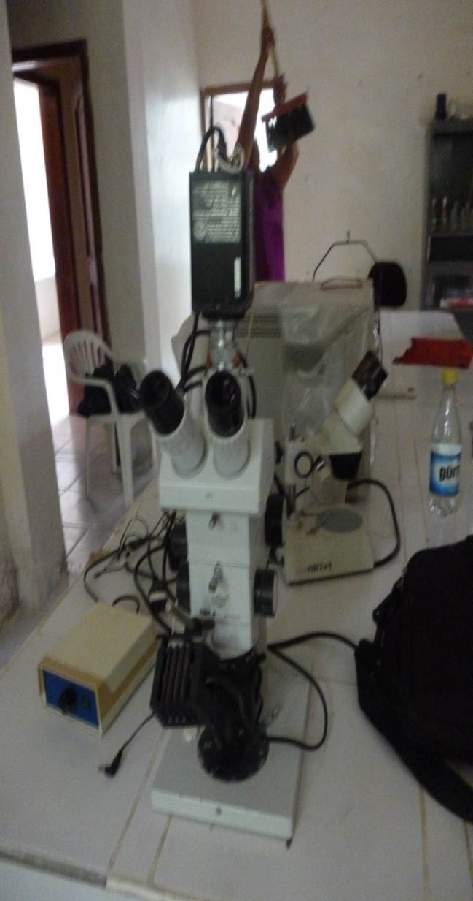
Patrones perianales de Nematodos

Slide 20
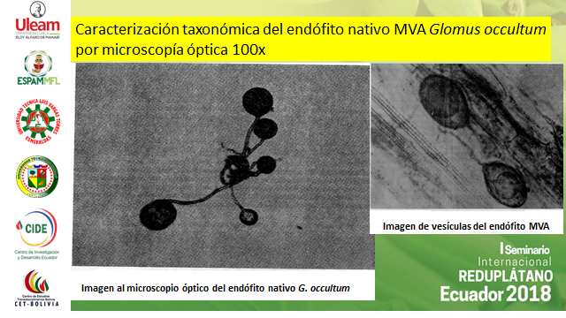

Slide 21
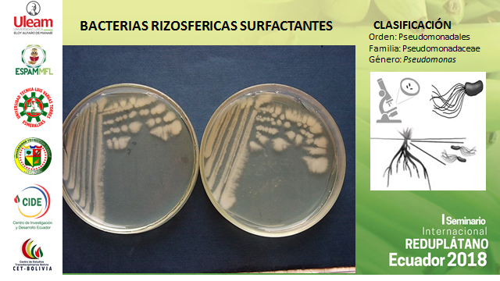

Slide 22
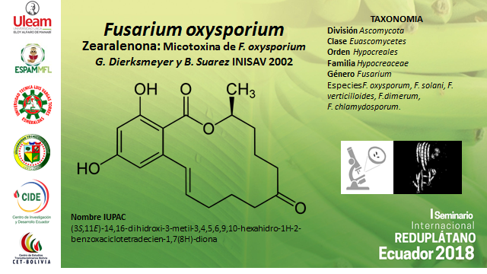

Slide 23
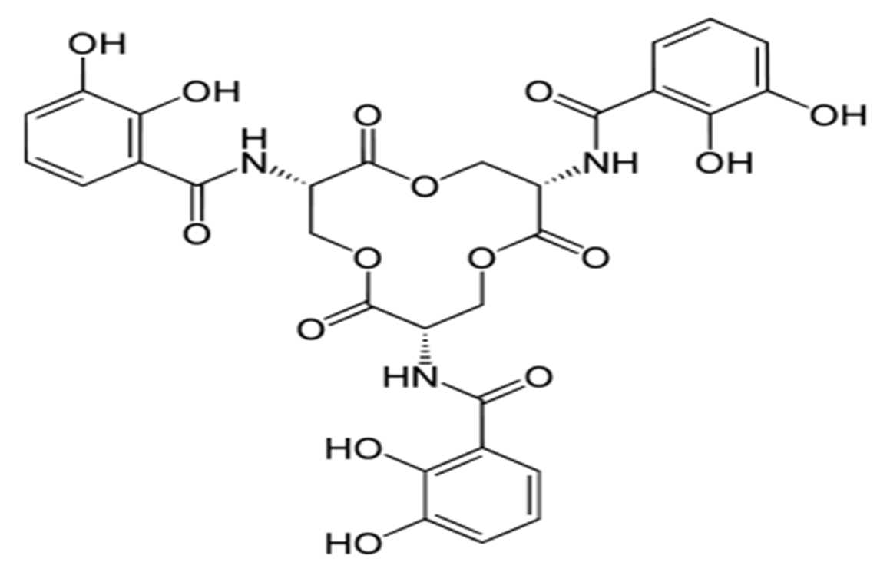
SIDEROFORO COMO PRODUCTO METBOLICO DE Pseudomonas fluorescentes

Slide 24
Sistema de Alerta: Predicción Fitosanitaria
1.- Factores abióticos (edafoclimáticos)
2.- Factores bióticos
3.- Dinámica poblacional de plaga
4.- Epidemias de las enfermedades
5.- Registros históricos de evolución de las plagas

Slide 25

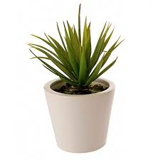
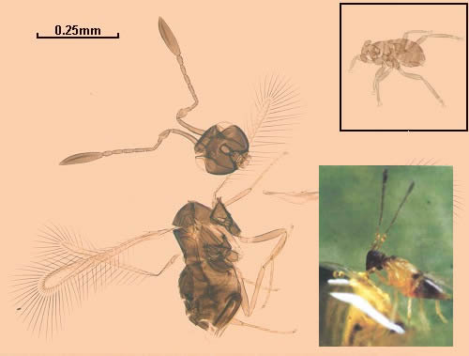
PREDICCIONES FITOSANITARIAS CULTIVO DE CAFE
DAÑOS MINADOR ROYA BROCA
Factores
TºC ** **
HR% ** **
∑ppmm ** **
** ** *
** ** **
** ** *

Slide 26
Curva epidemiológica de la Roya
del cafeto en Cuba
Roya
Máxima
Infección
Roya
Control
Oportuno
(Inversión)
Control
después
de Cosecha
Crecimiento
Acelerado
Etapa de
Decadencia
y Defoliación
Etapa de
Crecimiento
Lento

Slide 27
Aplicación de B. bassiana posterior a los 130 día de la floración.
Liberaciones de la Avispita a razón de 3 000 individuos/há cuando la Broca ha penetrado al grano.
Aspersión de H. bacteriophora y Puesta al suelo G. mellonella infectada con (JI) del nematodo.

Slide 28
EJES TEMATICOS (3 y 4)
BIOTECNOLOGIA E INGENIERIA GENETICA
Desarrollo y producción selectiva inducida de bioplaguicidas y sus metabolitos toxigénicos
Desarrollo y producción de Aleloquímicos, Feromonas, Sideróforos, Surfactantes
Producción de elicitores Fitoalexinas como inductores de mecanismos de defensa en busca de inmunidad en plantas
Fitomejoramiento de cultivares
Plantas transgénicas

Slide 29
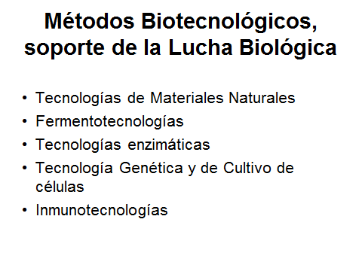

Slide 30
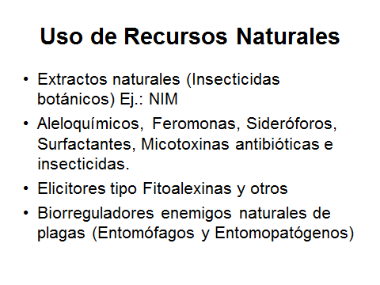

Slide 31
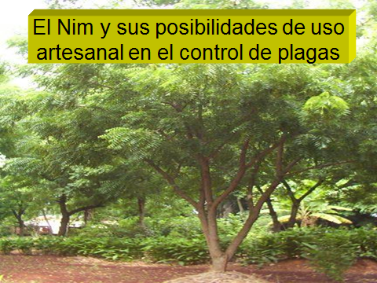

Slide 32
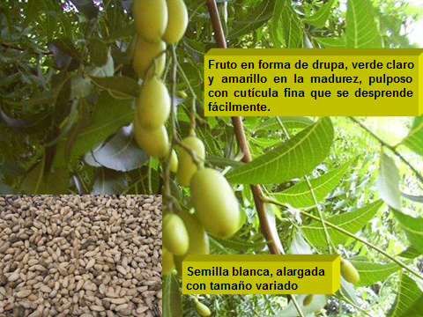

Slide 33
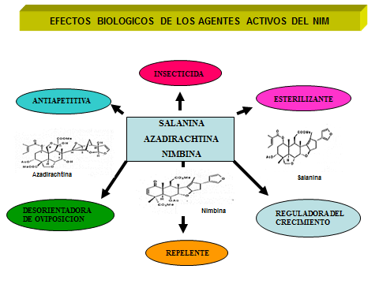

Slide 34
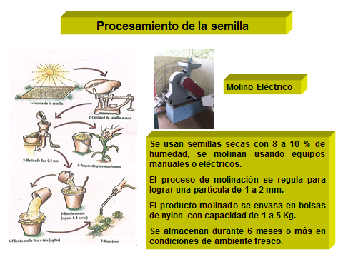

Slide 35


Slide 36
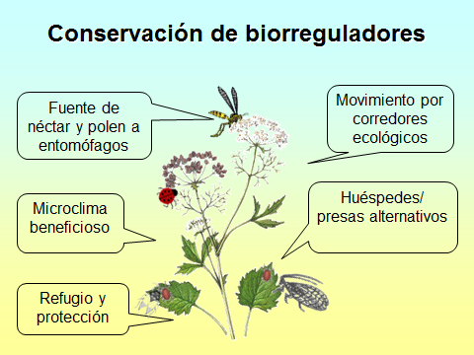

Slide 37
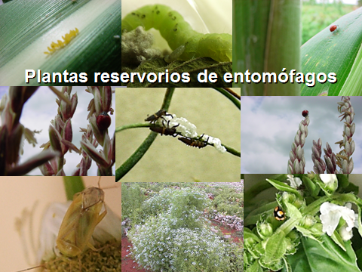

Slide 38
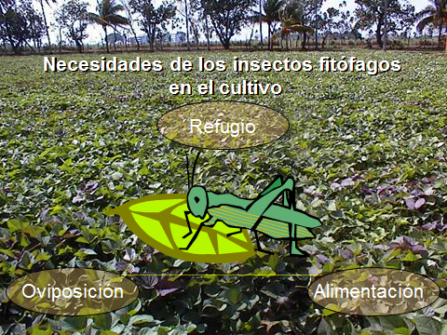

Slide 39
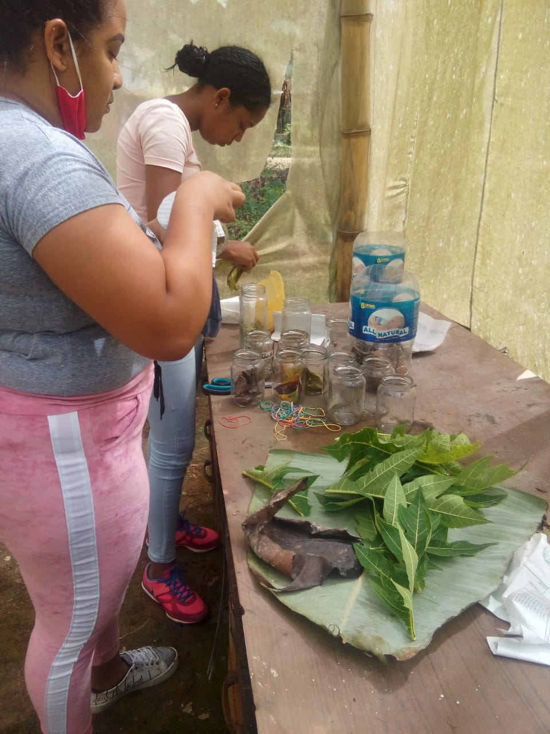
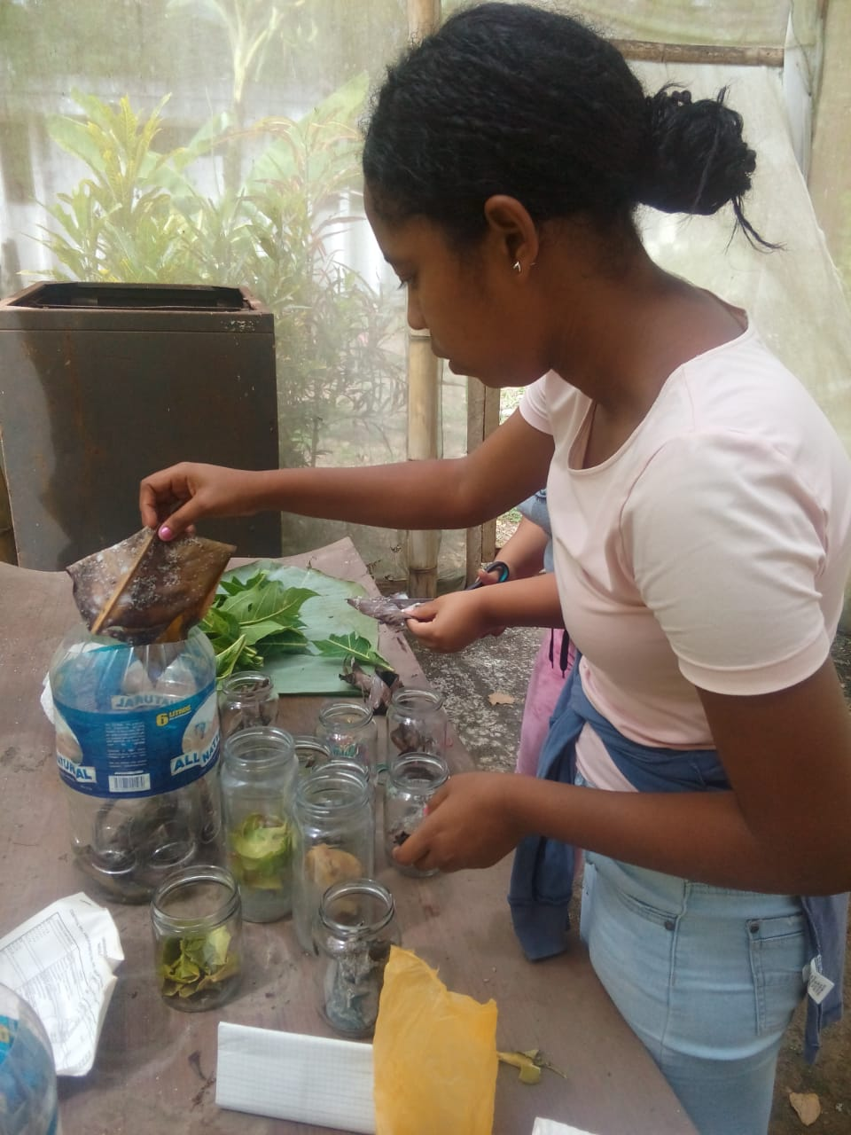
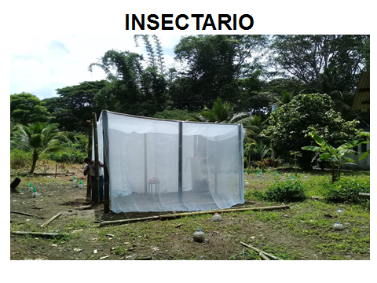

Slide 40
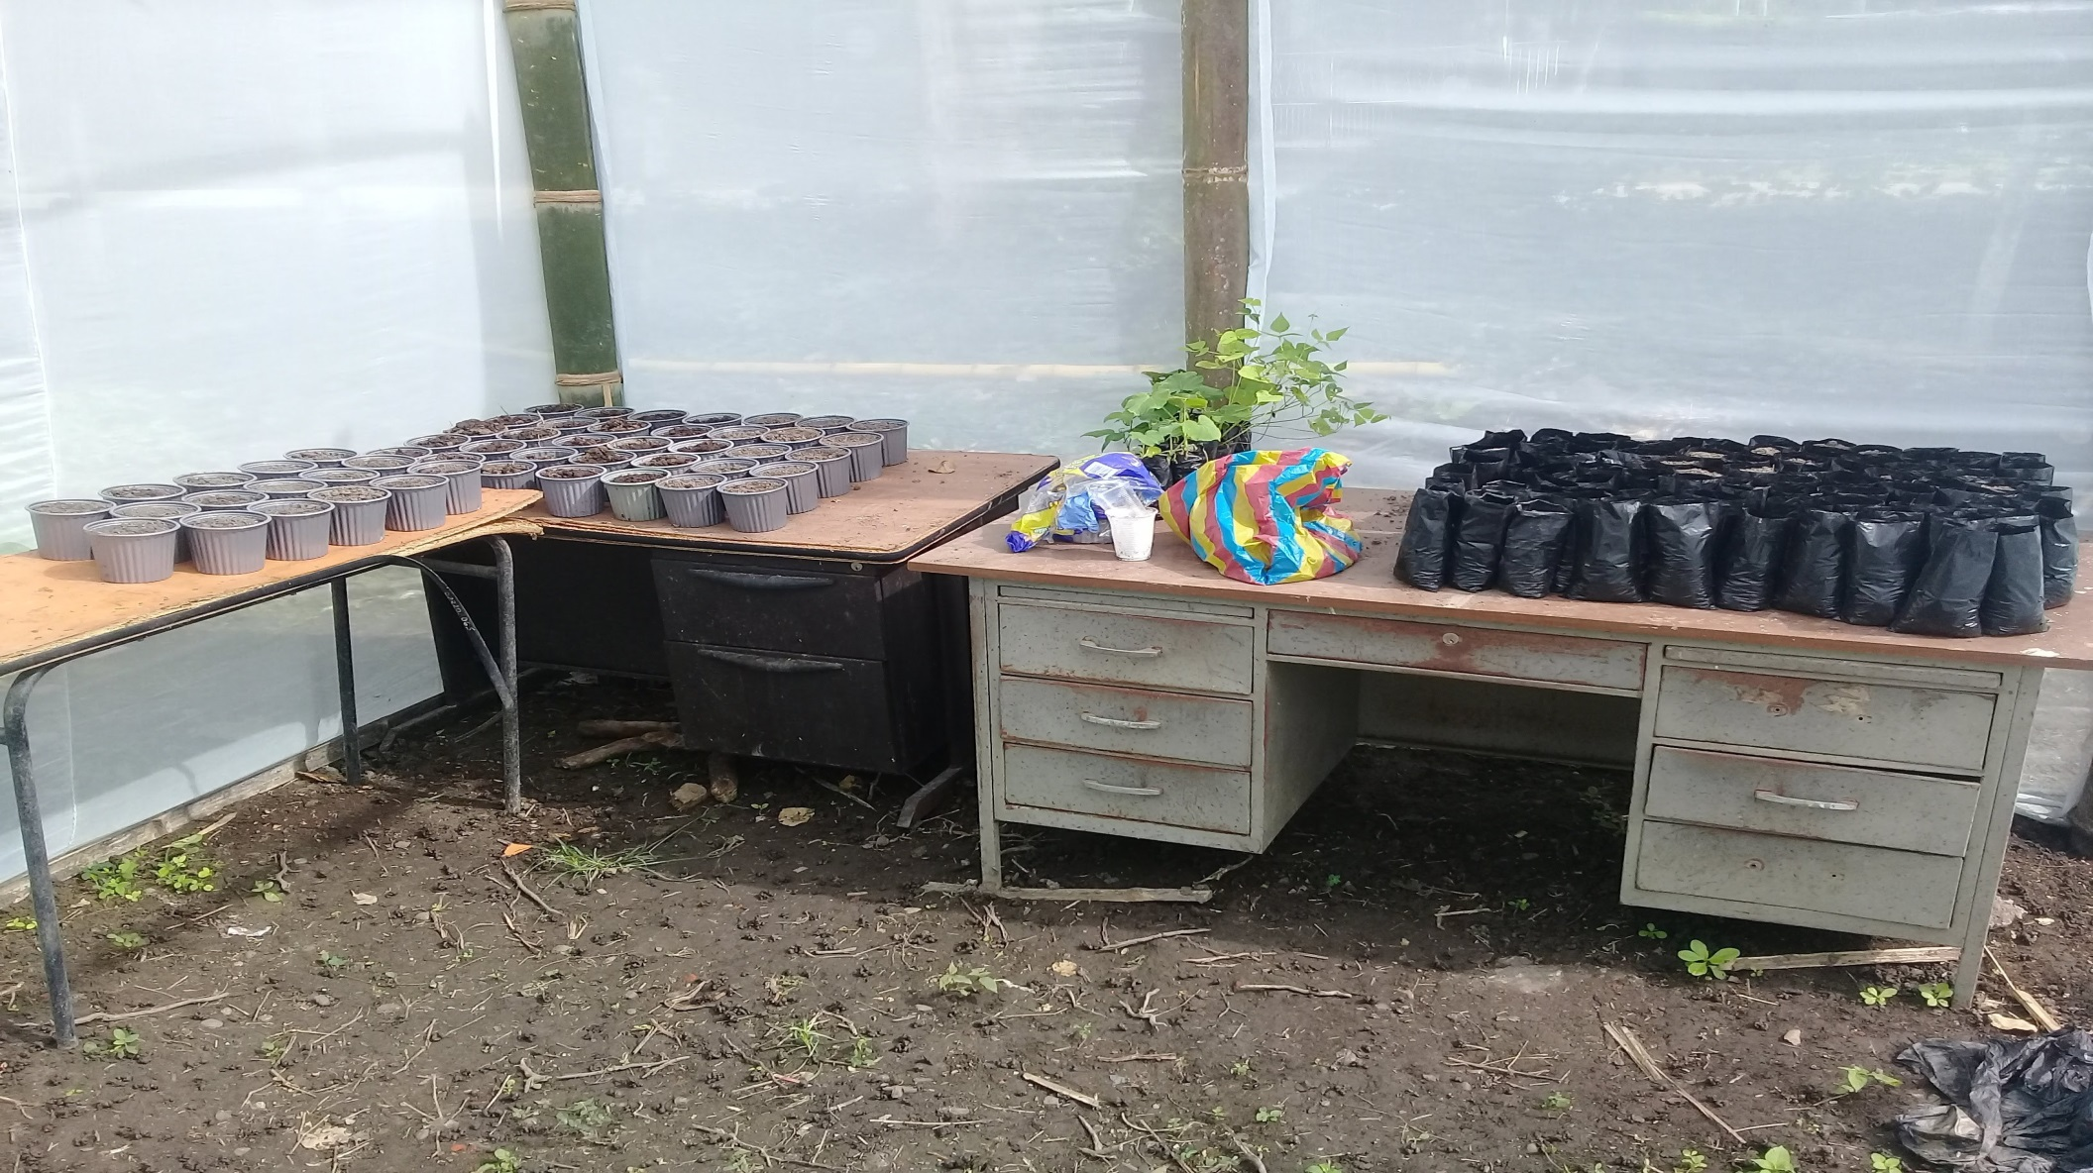
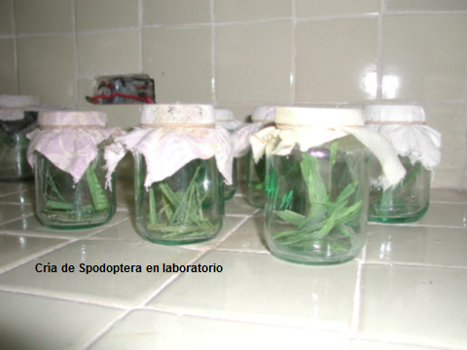
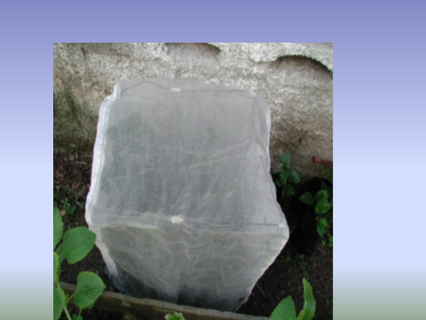
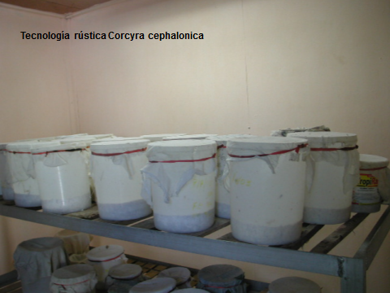
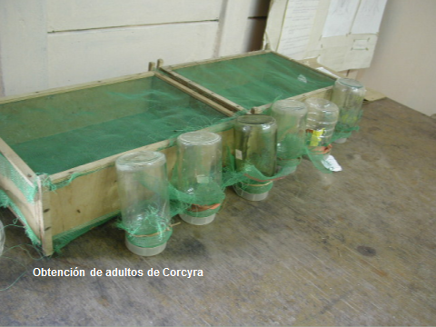
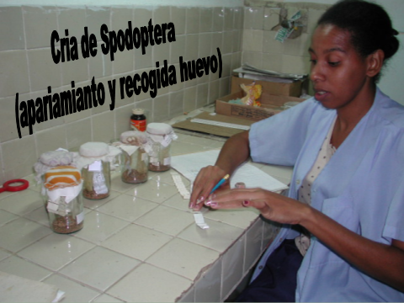
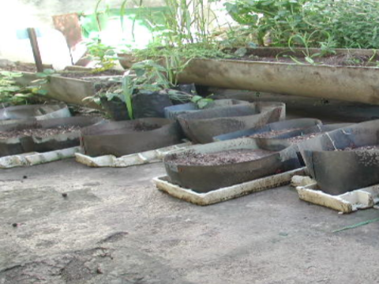
INSECTARIO (VISTA INTERIOR)

Slide 41
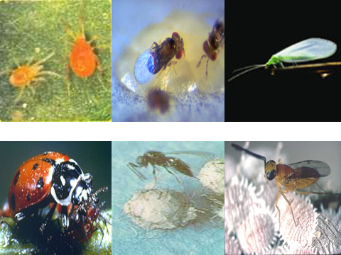

Slide 42





Slide 43


Slide 44






Slide 45


Slide 46


Slide 47


Slide 48


Slide 49


Slide 50


Slide 51


Slide 52


Slide 53









Slide 54


Slide 55


Slide 56


Slide 57


Slide 58


Slide 59



Slide 60


Slide 61


Slide 62


Slide 63


Slide 64


Slide 65


Slide 66


Slide 67


Slide 68


Slide 69


Slide 70


Slide 71


Slide 72


Slide 73


Slide 74


Slide 75


Slide 76


Slide 77


Slide 78


Slide 79


Slide 80


Slide 81


Slide 82


Slide 83


Slide 84


Slide 85


Slide 86

DESEMPEÑO DE LAS UNIVERSIDADES EN EL NUEVO MILENIO

Slide 87


Slide 88


Slide 89


Slide 90



